Slide 1
DISH病
港口医院骨科
钟俊青

Slide 2
1.何为DISH病？
DISH病是一种临床常见病，随年龄增长而逐渐增多。
目前国内流行病学资料匮乏, 研究少。 根据国外资料显示在超 过40 岁的人群中, 男性发病率为3.8%, 而女性为2.6%; 在65 岁以上人群中的发生率约为10.0%

Slide 3
DISH：diffuse idiopathic skeletal hyperostosis
弥漫性特发性骨肥厚症
1971 年, Forestier 将其命名为老年性脊柱僵硬性骨肥厚症( senile ankylosing hyperostosis of the spine) , 也称为“Forestier 病”
1976 年, Resnick称其为弥漫性特发性骨肥厚症(DISH)，这一命名较为全面地阐述了该症的特点, 得到学者们的公认。

Slide 4
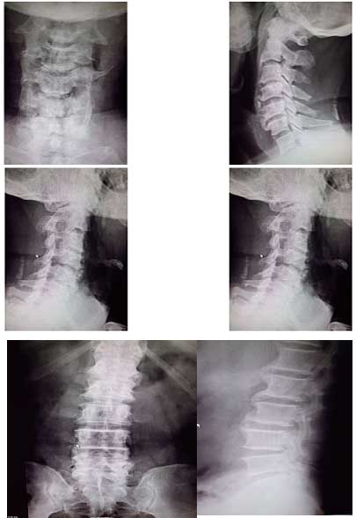

Slide 5
病因及病理改变
本病发病机制尚未明了，可能与糖尿病垂体激素分泌增加、肢端肥大症、甲状旁腺功能低下、维生素A 过多症、高血压、氟中毒有关，但均未得到证实及公认。
主要病理改变为脊椎的前纵韧带、椎旁结缔组织和纤维环的局限性或广泛性钙化或骨化，纤维环的退行性变伴血管增生。

Slide 6
临床表现
（1）脊柱早期僵硬，疼痛，少出现放射痛。
（2）骨赘形成和后纵韧带、黄韧带骨化压 迫致神经系统异常
（3）外周关节表现为足跟、膝、肘、肩部疼痛
（4）吞咽困难、咽喉痛及声音嘶哑

Slide 7
实验室检查
约有40%的DISH患者有隐性或临床糖尿病，有部分血维生素A水平升高，其他检查如血沉、血常规及生化等大多在正常范围。

Slide 8
诊断
主要以放射学检查为主。
Resnick诊断标准：
( 1)连续4个或4个以上椎体骨化，伴或不伴有椎体之间的局限性爪状骨赘，伴椎体和椎间盘结合部的骨化；
(2)受累部位椎间盘的高度无明显塌陷；
(3)低髂关节无侵蚀、硬化或骨性融合。

Slide 9
Utsinger修订的诊断标准是：
（1）至少4个相邻椎体前外侧连续性骨化，主要在胸椎部位。
（2）至少两个相邻椎体前外侧连续性骨化；（3）对称性外周骨质增生，累及跟骨后缘、髌骨上端或鹰嘴，新生骨刺边缘有一完整的骨皮质。

Slide 10
鉴别诊断
1.强脊炎（AS）
发病年龄
青年 老年
好发部位
骶髂关节 脊柱，但不侵及骶髂关节
ＨＬＡ－Ｂ２７
90% 基本正常
前纵韧带钙化
有或无 一定有

Slide 11
2. 氟骨症
流行病学特点
高氟地区 无或有
全身情况
氟斑牙 无或有
讨论思考：
氟斑牙常见，但有氟斑牙却不一定有氟骨症
所以，氟骨症是否就是DISH病?
或者高氟是DISH病因之一？
忽视没有认识？

Slide 12
3.OPLL
Resnick等注意到很多患有DISH与OPLL并存，高达40%～50%，因而提出DISH与OPLL两者密切相关,二者具有相关性。

Slide 13
治疗
DISH的治疗原则与骨关节炎相类似，以对症治疗为主。
1.口服非甾类抗炎药和止痛药。
2.造成椎管狭窄压迫脊髓和神经根时，手术减压。

Slide 14
结论与思考
1. DISH-----脊柱常见病，常见却不认识。
2. DISH发病年龄50岁以上,一般有腰背痛而不放射,可伴强直。
3.DISH与AS需要鉴别，临床常容易误诊
4.DISH病是否为以前认识的氟骨症
5.DISH诊断标准
Resnick及Utsinger 影像学标准+ HLA-B27阴性，可以明确。
6.重度关节炎，膝关节置换病人是否不应单纯考虑膝关节骨性关节炎？

